Slide 1
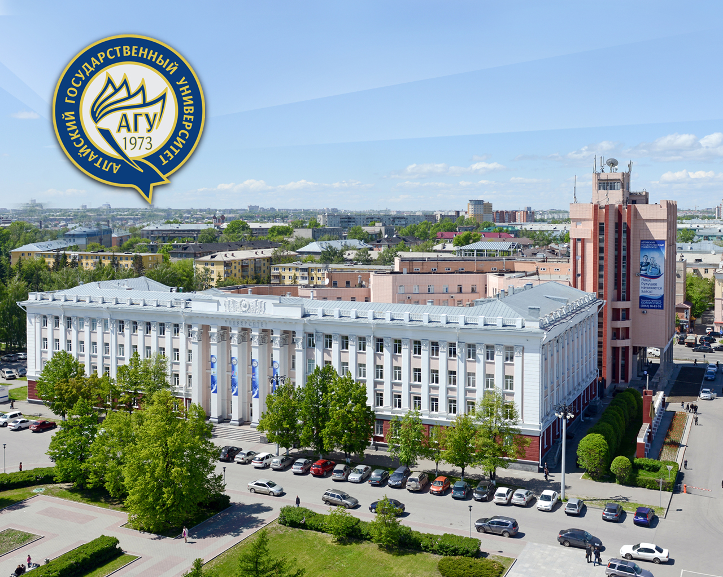
«

Slide 2
Проект программы:
горячая линия Лиги студентов АГУ по анализу качества образования в вузе и защите прав студентов «Образовательный стандарт»
Руководитель: Нефедова Лилия Куратор: Целевич Антон Анатольевич

Slide 3
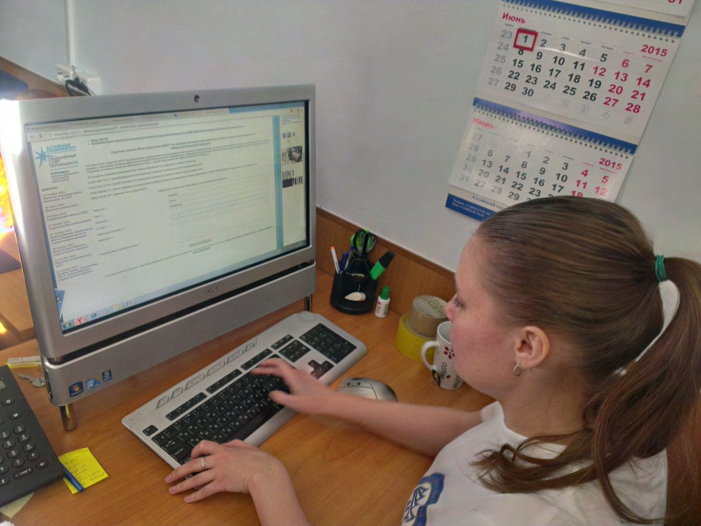
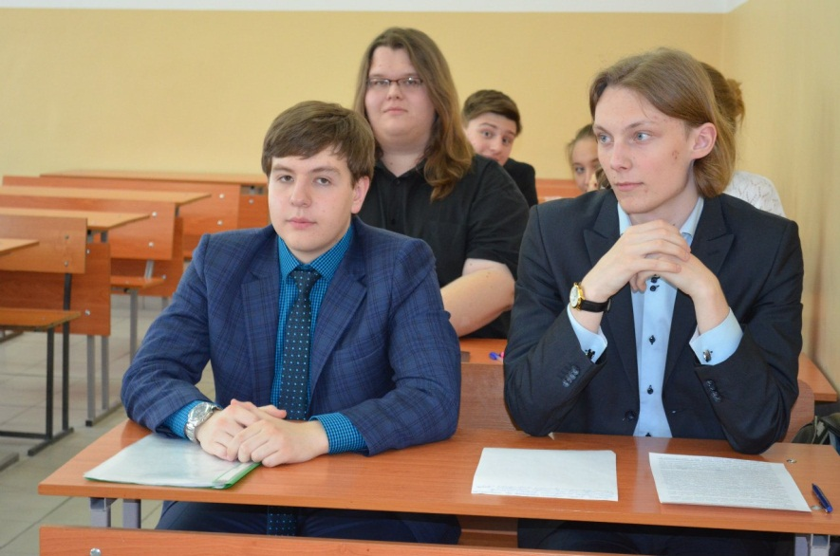
В феврале 2015 года заработала Горячая линия Лиги студентов АГУ по анализу качества образования в вузе и защите прав студентов «Образовательный стандарт».
«Горячая линия» создавалась одной из самых многочисленных и авторитетных студенческих организаций в Алтайском государственном университете и Алтайском крае, объединяющей более шести с половиной тысяч студентов – Лигой студентов АГУ.
Цель проекта – оперативное консультирование студентов по вопросам, связанным с качеством образования, с проблемами, которые могут возникать в учебном процессе, социокультурной среде.
Проект программы:
Горячая линия Лиги студентов АГУ по анализу качества образования в вузе и защите прав студентов «Образовательный стандарт»

Slide 4
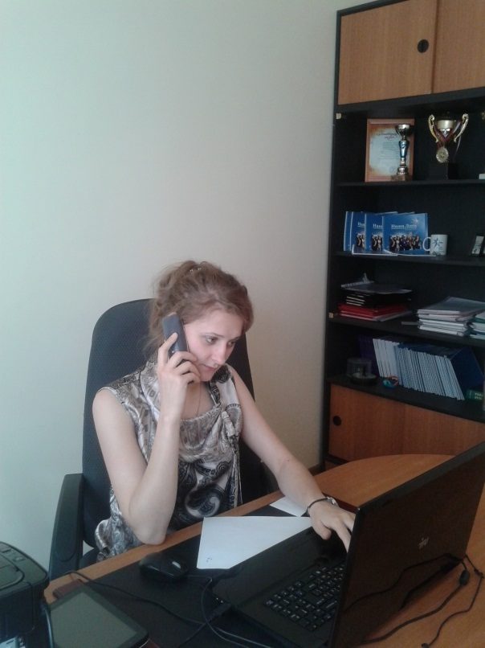
«Горячая линия» предполагает несколько вариантов обращения.
Телефонный звонок - непосредственный диалог с представителями студенческого актива, занимающимися вопросами качества образования (с председателем студенческого Совета по оценке и повышению качества образования АГУ, руководителем комиссии по оценке качества образования АГУ, руководителем комиссии по оценке социокультурной среды АГУ).
Проект программы:
Горячая линия Лиги студентов АГУ по анализу качества образования в вузе и защите прав студентов «Образовательный стандарт»

Slide 5
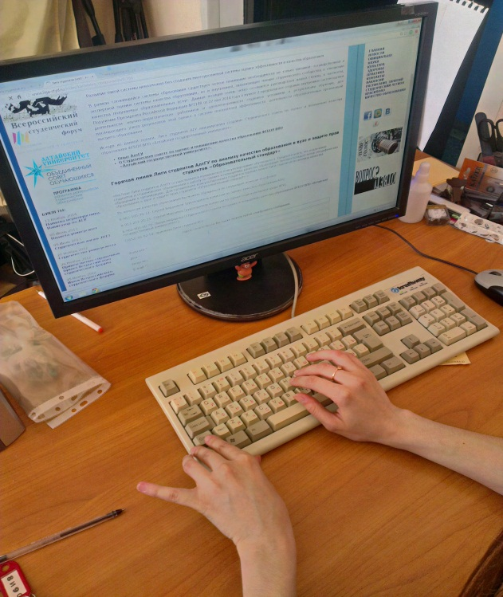
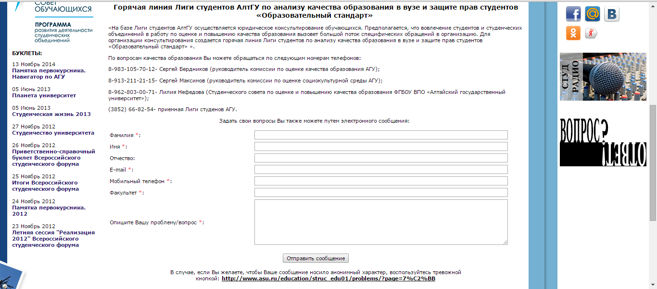
Электронное обращение
путем заполнения формы на сайте Лиги студентов по адресу: http://www.liga-styd.ru/index/kachestvo_obrazovanija/0-766.
Заданные вопросы поступают на почту руководителей комиссий, председателю Совета. Ответ на обращения готовится компетентными, обученными студентами, входящими в состав Студенческого совета по оценке и повышению качества образованию АГУ.
Проект программы:
Горячая линия Лиги студентов АГУ по анализу качества образования в вузе и защите прав студентов «Образовательный стандарт»

Slide 6
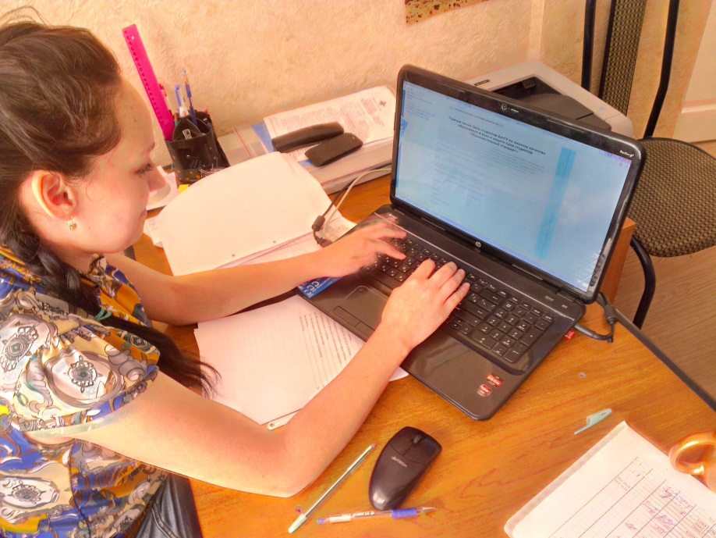
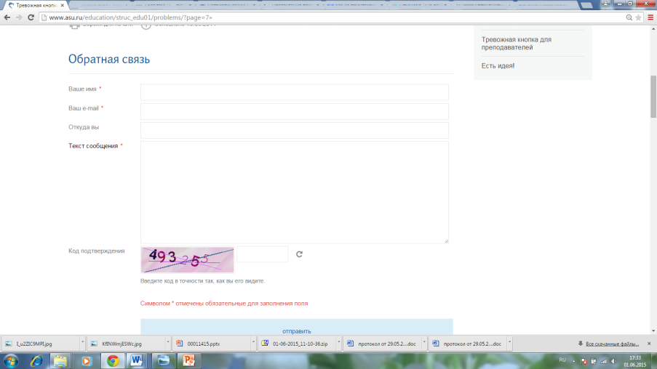
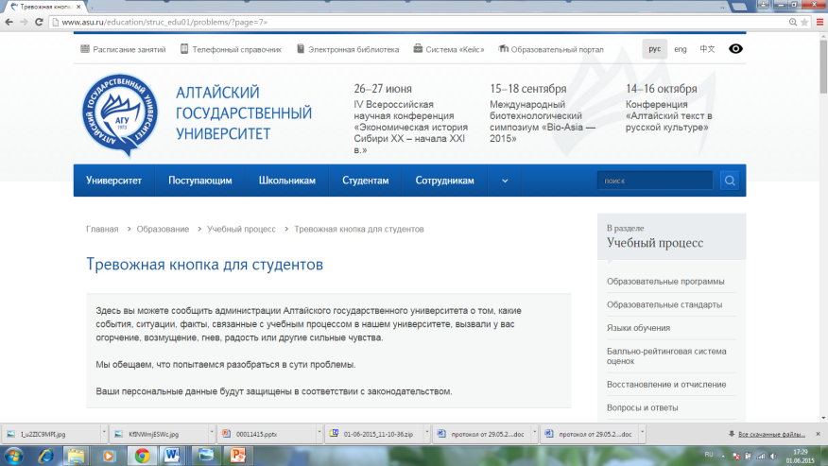
Раздел сайта Лиги студентов «горячая линия» также предоставляет возможность обучающимся направить обращение анонимно используя «Тревожную кнопку», перейдя по ссылке: http://www.asu.ru/education/struc_edu01/problems/?page=7%C2%BB.
Проект программы:
Горячая линия Лиги студентов АГУ по анализу качества образования в вузе и защите прав студентов «Образовательный стандарт»

Slide 7
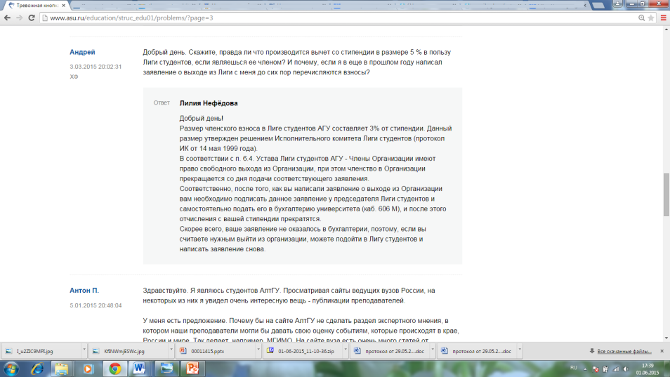
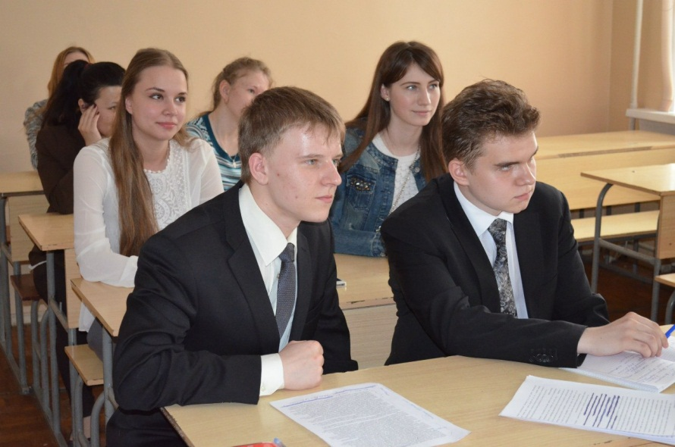
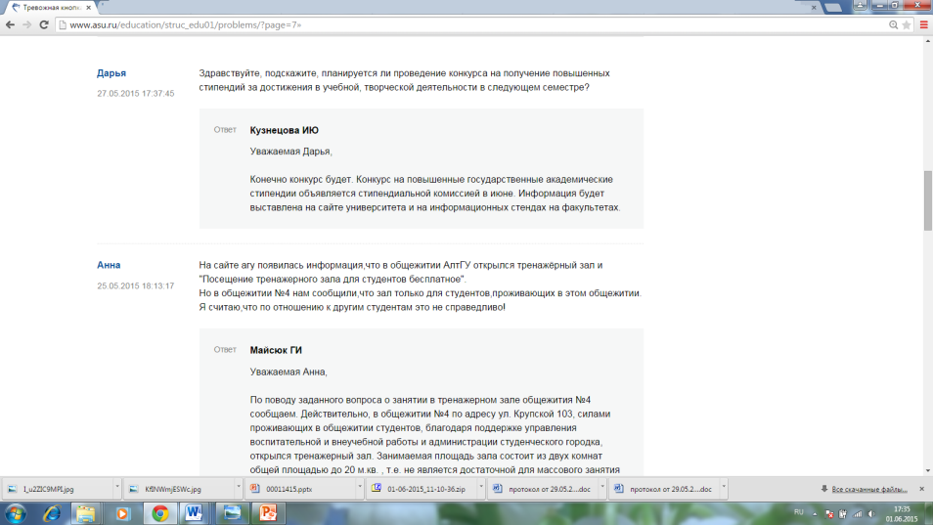
Наиболее активно студентами были использованы возможности обращения на «тревожную кнопку» - более 30 сообщений и консультирования по телефону – более 20 звонков.
Проект программы:
Горячая линия Лиги студентов АГУ по анализу качества образования в вузе и защите прав студентов «Образовательный стандарт»

